Slide 1


Муниципальное казенное дошкольное образовательное учреждение Искитимского района Новосибирской области детский сад комбинированного вида «Красная шапочка» р.п. Линево, 633216, 4микрорайон, дом 15, телефон (8-38343) 3-38-21; e- mail: ds_kra_isk@edu54.ru
Экологическая акция
«Позаботьтесь о синичках и других
зимующих птичках»
Подготовила
Брынских О.В.
2025

Slide 2

12 ноября – всероссийский экологический праздник «Синичкин день».
Этот праздник посвящен защите птиц, остающихся зимовать.
Считалось, что именно к этому времени синицы, предчувствуя скорые холода, перелетают из лесов поближе к человеческому жилищу.
В «Синичкин день» развешивают кормушки для птиц во дворах, парках, садах.
Люди заготавливают для птиц лакомства и ,
в течение холодного периода года, раскладывают в места большого скопления птиц.
Поведение птиц в этот день говорит о том - какая будет погода.

Slide 3

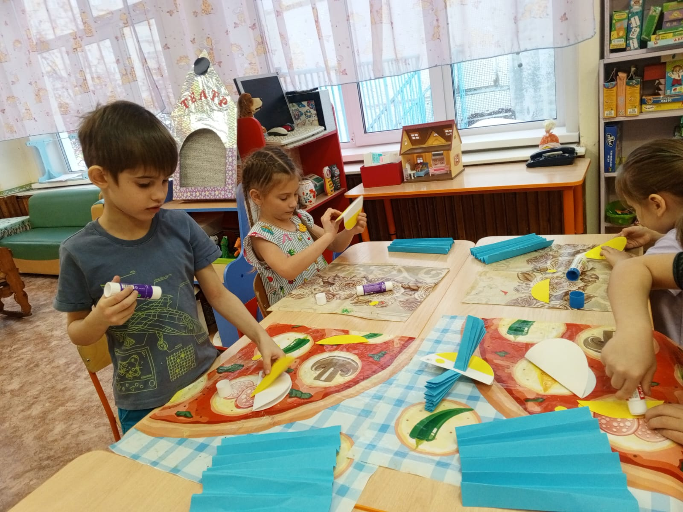
Подготовка поделок для акции «Позаботьтесь о синичках и других зимующих птичках»

Slide 4
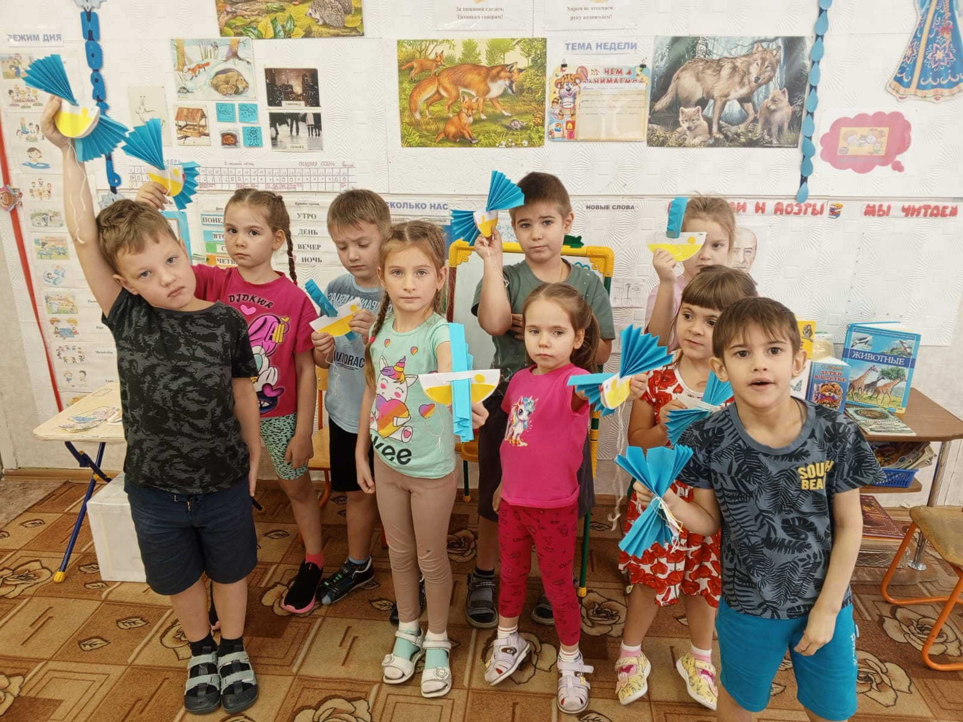
«Берегите птичек! Заботьтесь о птичках!»

Slide 5
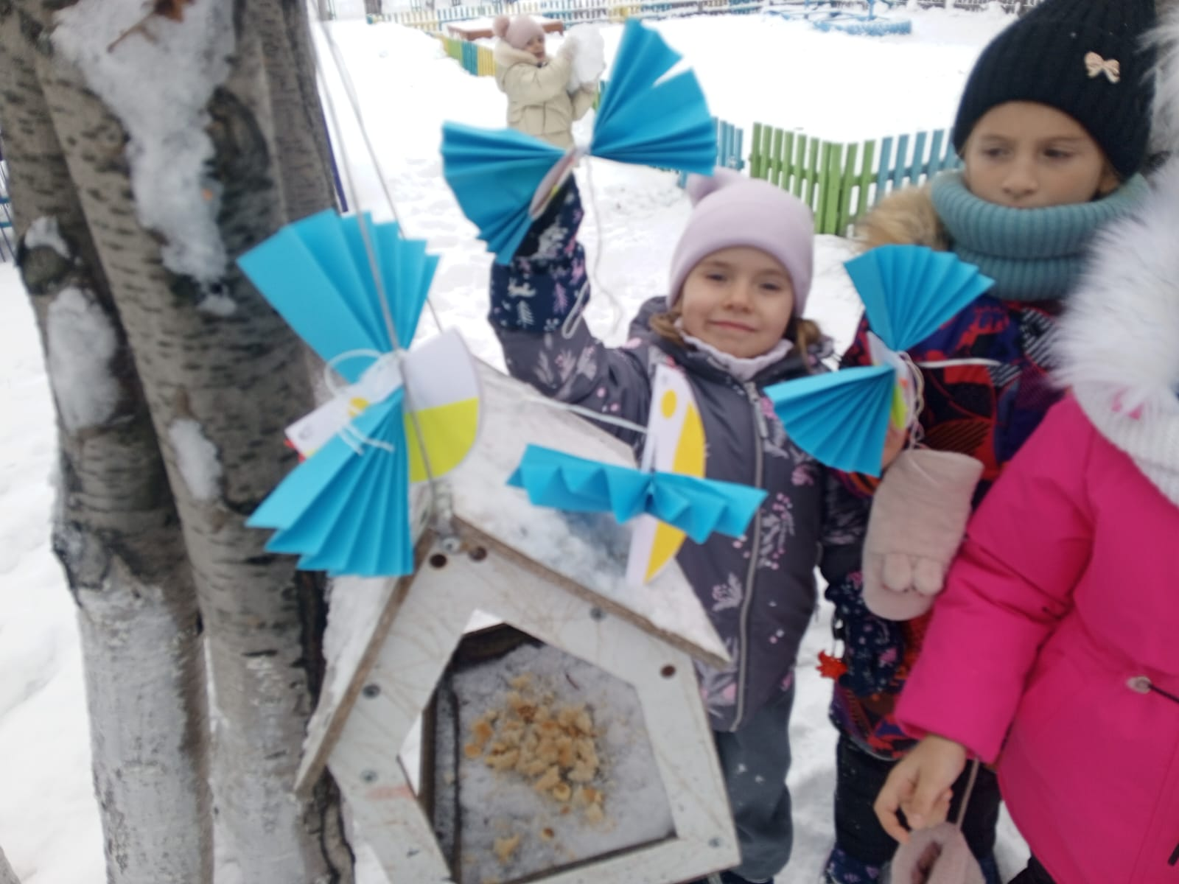
«Чтобы птички зимовали – мы кормушки наполняем!»

Slide 6
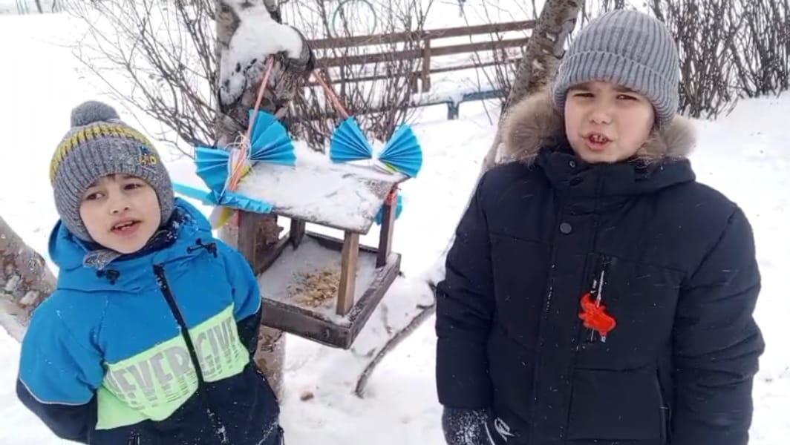
«Полезные угощения : нежареные семечки подсолнечника, тыквы, арахиса, несоленое сало, крупы».

Slide 7
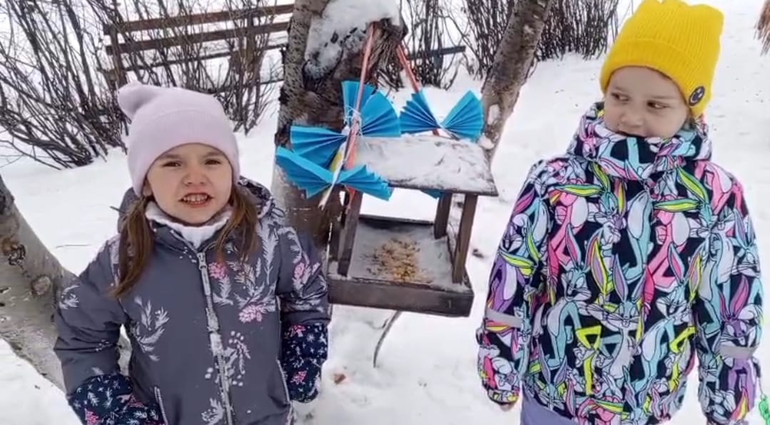
Приметы : «Если птицы свистят – быть ясному дню, если пищат – к ночному морозу». «Если птицы целыми стайками появляются у дома и на кормушках, скоро будут сильные морозы, метель и снегопад». «Если синички клюют кору деревьев, будет сырая погода и дождь». «Мелкий снег в Синичкин день – придут сильные морозы»

Slide 8
Шустрые синички,
Птички –невилички,
Прилетают в города
На зиму, где есть еда.
Пусть птичка-синичка
Не знает забот:
Рассыплю пшеничку,
Пускай поклюет!!!

